Slide 1
ISC + Open-Channel SSD
BAI Shuhan

Slide 2
1
ISC＋OCSSD

Slide 3
1.1 整理与思考
目前看的几篇相关文章：
利用OCSSD优势，减少功能冗余，改善写放大引起的性能降低
根据应用数据特征调整数据布局，利用SSD内部并行性
根据应用特征实现相应的优化（调度等）
大致方向：
由NSC动机出发，运用OCSSD开放性于SSD控制器上改造FTL管理功能以实现方案
通用性/专用性均可
通用型NSC需注意以下三点：
◆主机端与设备端之间灵活的接口
◆计算移向数据
◆计算安全性
通用型可以是单个存储设备，也可以是（多个）存储节点（单个节点连接多个存储设备）
⥤ 可以考虑存储融合

Slide 4
1.1 整理与思考
若要尽可能缓解功能冗余，则SSD内部管理尽可能多的移动到主机端：
FTL交由主机管理 → 主机内存存储映射表，主机处理器维护映射表
→ 主机处理器负担加重 → 能耗上升？
ISC → SSD DRAM也需存储映射表，SSD嵌入式处理器也需维护映射表
→ 功能冗余？
⥤ OCSSD与ISC若想结合，两者间的平衡要研究
⥤ 阅读One Size Never Fits All：A Flexible Storage Interface for SSDs
OCSSD实现可编程性还未提出（目前查阅文章还未发现）
（因为OCSSD的功能上推与NSC的功能下移存在矛盾）
初步设计思路：
◆ 从NSC动机出发或根据应用，提出的优化方案可利用OCSSD的开放性（FTL最好还是
由设备端管理，优化改进调整或添加FTL管理功能）
◆ OCSSD内部管理大部分交由主机负责，FPGA加速操作

Slide 5
1.2 One Size Never Fits All
提供三层不同程度的抽象：
◆ 将SSD表示为原始闪存，公开设备几何和闪存操作；
◆ 将SSD表示为一组闪存管理功能，这些功能可由应用进行调度和自定义；
◆ 将SSD表示为可配置（FTL各管理功能模式）的块设备。
应用与闪存管理的融合程度可选，则可细粒度的平衡开发开销和性能
用户级多层抽象接口→根据不同应用特点，对应开发其他抽象层
另外还可以构建内核级多层抽象接口 → 其性能还未测试
（如LightNVM）
⥤ 阅读LightNVM
⥤ 主机如何进行数据布局和IO调度以获得最佳性能？
⥤ 阅读uFLIP-OC

Slide 6
1.3 uFLIP-OC
一组基准测试，针对不同IO pattern进行测试，观察相应性能差异，得出主机进行数据布局和IO调度需要遵循的要求
最大吞吐量：使用向量IO并行性/多线程并发IO，各LUN都需要请求队列
最低延迟差异：读写请求需隔离
相邻读写会产生干扰，OCSSD不像传统SSD需要相邻读写以保证映射的准确性，可不相邻读写
块中连续写入的规则仍需遵循
仍需WL

Slide 7
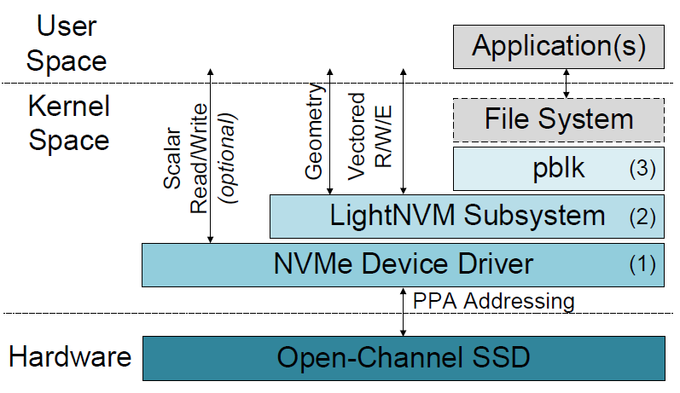
1.4 LightNVM
LightNVM 的程序栈由三层组成，每一层都向用户空间提供了 OCSSD 的抽象
（即用户可以直接与这三层进行 IO 交互而不用经过文件系统）
LightNVM架构

Slide 8
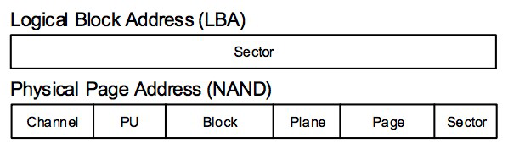
1.4 LightNVM
PPA（Physical Page Address）是一种专为 OCSSD 设计的 I/O 接口，它定义了管理级命令将设备的几何信息（channel, die, plane 等）并且让主机端能对 SSD 进行管理
逻辑地址是一维的，每个地址对应到存储设备的一个 sector
PPA 地址则为每个段赋予了不同的涵义，OCSSD 设备接收到 PPA 格式的地址后，无需进行映射，直接根据这个地址就能定位到唯一的 Page 或 Block。PPA 地址中每个字段的宽度不定，通常是在设备加载时，通过获取设备几何结构信息后再计算的，这样能够增加灵活性。

Slide 9
1.4 LightNVM
LightNVM Lower-Level（驱动相关层）：与驱动程序的对接(1)，用于实现 LightNVM 的命令到具体设备驱动命令的转换。
启用了 LightNVM 的 NVMe 设备驱动程序使内核模块能够通过 PPA I/O 接口访问 OCSSD。设备驱动程序将设备作为传统的 Linux 块设备呈现到用户空间，允许应用程序通过 ioctls 与设备进行交互。
如果 PPA 接口通过 LBA 公开，那么它也可能会相应地发出 I/O。
（仅可使用PPA接口，并未向上层暴露设备几何）
LightNVM架构

Slide 10
1.4 LightNVM
LightNVM 子系统(2)对应到具体的物理设备，为每个设备创建一个实例。其实例在 PPA I/O 接口支持的块设备的基础上初始化。
实例使内核能够通过内部 nvm_dev 数据结构和 sysfs 等来暴露设备的几何结构信息。
使用 blk-mq设备驱动程序专用的 I/O 接口公开 vector IO 接口，使得应用程序能够通过设备驱动程序有效地下发 vector I/O。
（PPA接口＋向上层暴露设备几何＋vector IO）
LightNVM架构

Slide 11
1.4 LightNVM
物理块设备（pblk）(3)为上层的 target 抽象实现了完全关联的基于主机的 FTL 功能，为上层暴露出了传统块设备的 I/O 接口。
target 抽象是物理存储设备在上层的逻辑抽象，彼此间独立，由 LightNVM 子系统划分与管理。
target 抽象使内核空间模块或用户空间应用程序能够通过高级 I/O 接口（如 pblk 提供的 Block I/O 接口的标准接口或由自定义 target 提供的为应用程序定制的接口）来进行访问。
（PPA接口＋向上层暴露设备几何＋vector IO＋FTL）
LightNVM架构

Slide 12
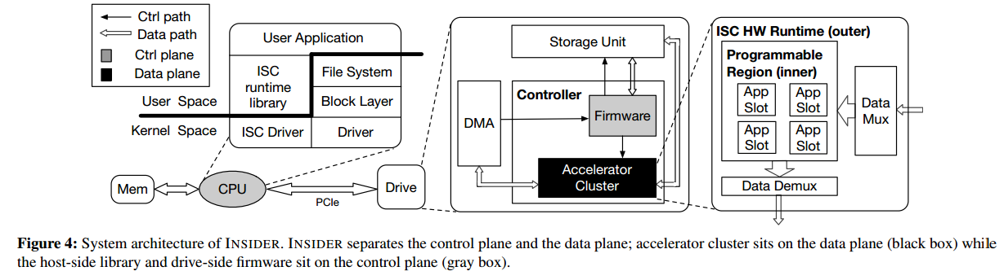
1.5 INSIDER
使用FPGA作计算单元，不再使用嵌入式ARM处理器或ASIC，兼顾性能和灵活性
多app slot，多功能，硬件隔离
主机端：虚拟文件抽象 → 无需设计定制API → 编程难度降低
控制单元与数据单元隔离 → 设备端计算单元（即加速器）仅负责计算任务
→ 用户代码无需获取实现操作所需的元数据并保持其一致性 → 编程难度降低

Slide 13
2
OCSSD

Slide 14
2.1
SSD面临的问题

Slide 15
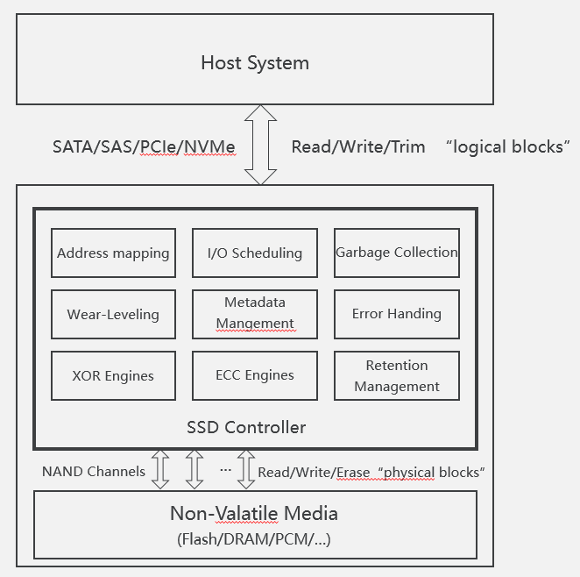
2.1.1 传统SSD架构
由控制器和介质两部分组成
控制器中封装了FTL（包括地址映射、磨损均衡、垃圾回收等）、介质错误处理、持久性管理等功能模块，管理介质中的数据
主流介质是NAND Flash
SSD的设计是一种对底层介质的抽象，使其兼容传统的存储体系和I/O接口
SSD整体上是一种硬盘式的设计

Slide 16
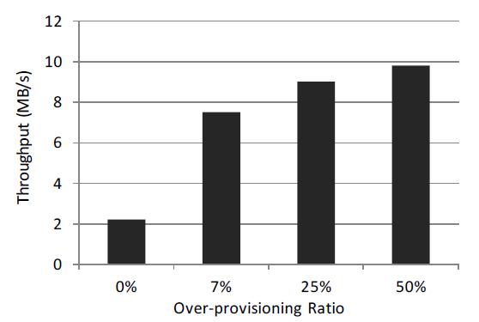
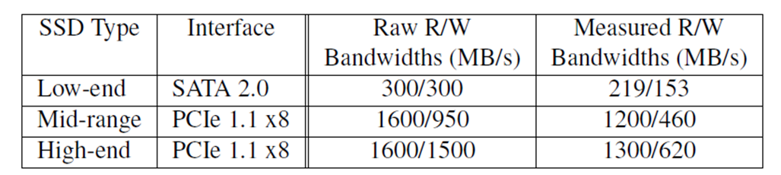
2.1.2 性能&空间 利用率不足
商用SSD中Over-Provisioning配置比率一般设置为25%，意味着用户实际使用的空间只有~70%
商用SSD的实际性能比NAND Flash介质要低很多，写性能只有~50%
在大规模数据中心中，这种资源利用不足还会带来更严重的影响（百度3000,000块SSD）：
1）随着性能和容量需求增长，需要更多的SSD，成本↑
2）更多的硬件导致更高的能耗↑
3）物理空间需求（占地面积）↑
4）相应的管理和维护成本↑
三款商用SSD性能与NAND Flash性能测试对比
Notes:
1由于异地更新特性、磨损均衡（WL）、垃圾回收（GC）等功能，SSD必须配置一定的预留空间（Over-Provisioning），才能保证SSD的吞吐率
2中国工程院副院长、中国工程院院士邬贺铨曾举了一个例子，“Google为了减少能源运输消耗，将云计算数据中心建在OREGON水电站附近，而它每天的耗电量与瑞士日内瓦相当！”

Slide 17
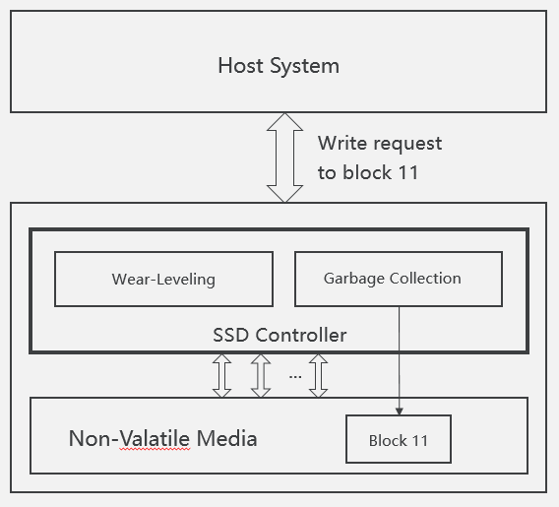
2.1.3 I/O延迟不可预测&尾延迟问题
I/O延迟不可预测问题
主机端发起的读写请求可能与SSD控制器的GC、WL过程产生碰撞，从而导致主机的I/O延迟不可预测。这对于实时应用或延迟敏感的工作是不可接受的。
尾延迟问题
SSD在进行GC时，会阻塞主机的I/O，导致尾延迟问题。

Slide 18
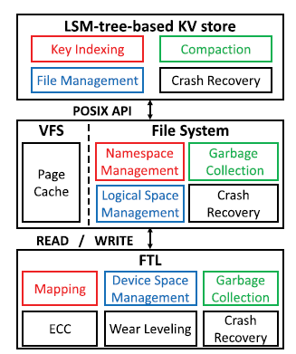
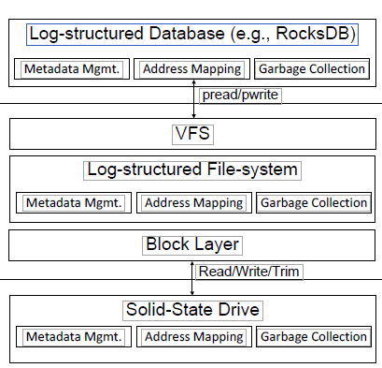
2.1.4 功能冗余
元数据管理、地址映射、垃圾回收等功能模块在应用层、文件系统层和设备层出现三重冗余
冗余问题会引起严重的写放大和性能损失
写放大问题进一步导致SSD磨损和寿命问题

Slide 19
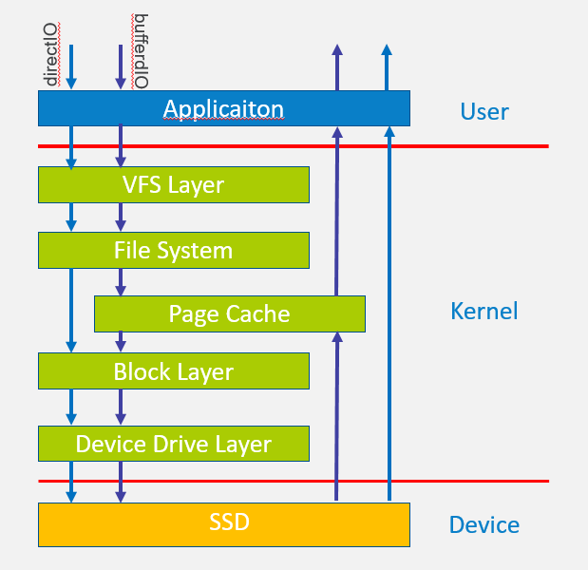
2.1.5 语义隔离/Semantic Gaps
由于冗长的I/O栈，底层设备与上层应用之间存在语义沟
一方面底层flash设备的内部并行性不能被有效的开发利用
另一方面，上层应用不能结合本身的负载特性和专业知识（domain knowledge）针对底层flash进行优化
根本问题：SSD的硬盘式架构设计
以上提到的6点问题，尚不包括由于flash器件级特性所导致的：1）读写不对称问题；2）写寿命问题；3）写干扰问题；4）介质错误和持久性问题

Slide 20
2.2
Open-Channel SSD的简介

Slide 21
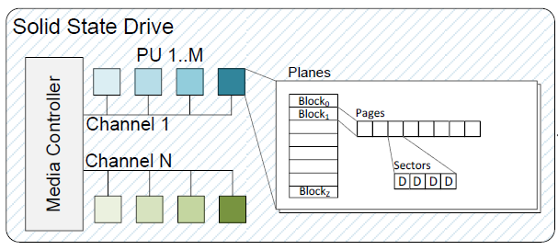
2.2.1 什么是Open-Channel SSD？
Open-Channel SSD指的是闪存转换层（FTL）不在硬件/固件设备上实现，而是由主机（Host）负责维护的一类SSD。 ——from Wikipedia
核心思想：将SSD内部并行性暴露给主机，并由主机进行管理

Slide 22
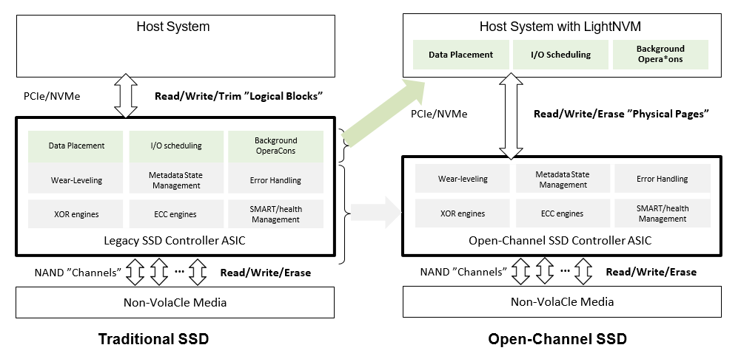
2.2.2 Open-Channel SSD vs Traditional SSD
传统SSD的问题
1）flash性能利用不足
2）空间利用不足
3）功能冗余
4）I/O延迟不可预测
5）尾延迟
6）语义隔离
OCSSD的优势
1）更好利用flash性能，挖掘内部并行性
2）获得更高的空间利用率
3）去冗余
4）I/O延迟稳定可预测
5）更智能的数据分布和I/O调度策略
6）去语义隔离

Slide 23
2.2.3 Open-Channel SSD的发展史
2008年，FusionIO提出Host-based SSD（雏形）
2010年，清华大学提出软件直管闪存（驱动层实现FTL）
2012年，Samsung提出F2FS文件系统（6个write_io,对应底层flash子设备）
2014年，百度和北京大学提出软硬件协同设计的SDF，并基于SDF提出LOCS架构（使用open-channel SSD名词的首篇文献）
2015年，Matias提出open-channel SSD和LightNVM概念，同年LightNVM进入Linux 4.4内核（里程碑），得到开源社区支持
2016 年，MIT提出Application-Managed Flash，发表于顶会FAST
2017年，FAST将open-channel SSD作为专栏，一次性发表了3篇相关论文，包括LightNVM、FlashBlox、DIDACache（boom！）
2018年，Wang Yi等基于OCSSD提出ThermAlloc（TCAD），LiHuaicheng等人在FAST发表the CASE of FEMU（OCSSD模拟器）
…
虽然没什么“历史”，但是其所取得的性能提升和学术成果都令人叹为观止！

Slide 24
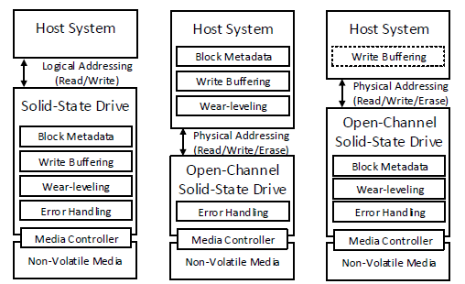
2.2.4 Open-Channel SSD存在的问题
对于主机端管理的OCSSD，无法给用户提供设备担保（Device Warranty）
直接将介质特性暴露给主机，可能导致效率低下，并且限制了介质抽象
OCSSD目前处在实验研究阶段，尚无成熟的商业产品
Traditional SSD
Current OCSSD
Future OCSSD

Slide 25
2.3
Open-Channel SSD 的研究现状

Slide 26
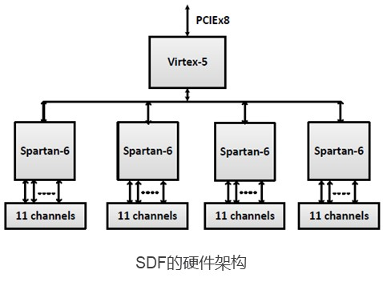
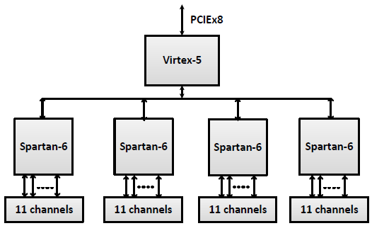
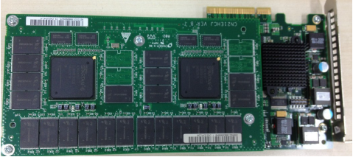
2.3.1 Open-Channel SSD的硬件技术研究
将部分FTL功能移动到主机端后，如何设计OCSSD的裸闪存架构的问题
主要代表：Baidu&PKU 提出的Software-Defined Flash（SDF，ASPLOS’14）
1）44个独立channel，每个都配置专用FTL引擎；
2）将每个独立通道作为独立设备提供给应用（/dev/ssd0 ~ /dev/ssd43）
3）设计简化的I/O栈，移除ECC和Over-Provisioning
最大化利用Flash性能和容量
SDF的硬件架构
SDF板卡图
Notes:
SDF性能评估 1）提供裸设备约95%的带宽； 2）提供99%的容量给用户数据； 3）提高300%的I/O带宽； 4）降低50%的per-GB硬件开销；

Slide 27
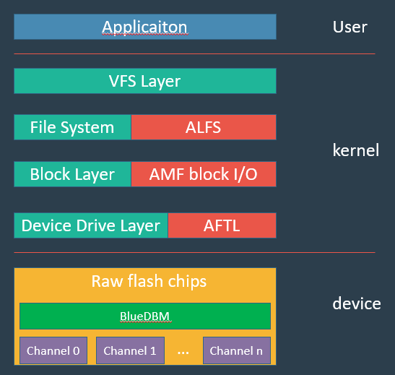
2.3.2 Open-Channel SSD软件（FTL）技术研究
研究基于OCSSD的存储体系和I/O栈的设计问题
主要代表：1）Application-Managed Flash（MIT, FAST’16）
2）LightNVM（Matias，Javier. CNEXLABS, FAST’17）
AMF在驱动层实现AFTL，协同设计了ALFS和块I/O，侧重应用层
LightNVM是针对OCSSD对整个存储体系和I/O栈的全面设计
AMF架构
LightNVM架构
Notes:
1、AMF性能评估：1）I/O性能提高80%； 2）存储寿命提高30%； 3）DRAM需求减少128倍
2、LightNVM提供了一种主机端FTL的管理方案，使得用户在使用OCSSD技术时，不用自己部署主机FTL的管理，只需要提供OCSSD的硬件就可以，对研究人员提供了极大的便利，降低了研究成本。极大地促进了OCSSD的研究和发展， 是从概念到技术的转化。

Slide 28
2.3.3 基于OCSSD的应用技术研究
基于OCSSD的特性，与现有的方案或技术有机结合，从而获得优化或提高
主要代表：
1) LOCS: LSM-tree based KV Store & OCSSD （Baidu&PKU，Eurosys’14）
2) Application-Driven FTL on OCSSD(Javier,Matias. CNEXLabs, 2016)
3) FlashBlox: Virtualized SSDs & OCSSD (Mirosoft & Georgia, FAST’17)
4) DIDACache: K/V Cache & OCSSD (Memblaze & HKPU, FAST’17)
5) FlashKV: LSM-tree based KV Store & OCSSD (THU, TECS’17)
6) Multi-Tenant I/O Isolation with OCSSD(Javier,Matias. CNEXLabs, 2017)
7) ThermAlloc for OCSSD with 3D Flash(Yi Wang, TCAD’18)

Slide 29
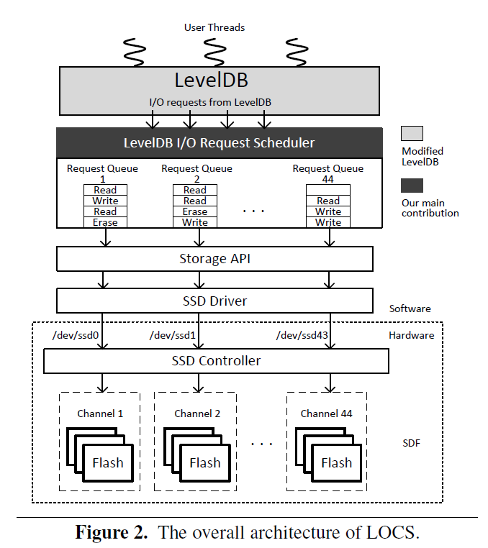
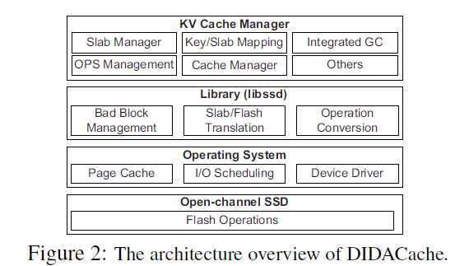
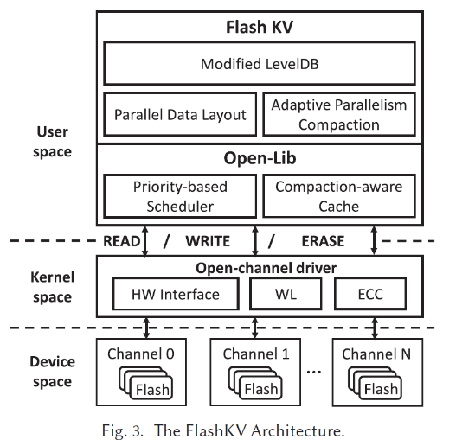
2.3.3 基于OCSSD的应用技术研究
LSM-tree based K/V Store & Open-Channel SSD
代表：LOCS、DIDACache、FlashKV
优点：1）去冗余（LSM-KV是一种典型的log-on-log三重冗余）
2）去语义隔离（将FTL整合到KV层）
3）有机结合，双重提升
4）去中间层（filesystem、kernel）
Notes:
1、双重提升指的是：1）有效利用了flash内部并行性，性能提高； 2）有效利用了LSM-KV的专业知识，便于进行更高效的调度和优化
2、Log-Structure Merge Tree 的append-only方式写，与flash的异地更新写，不谋而合
3、LOCS性能：存储系统吞吐率提高400%；
4、DIDACache性能：1）提高35.5%的带宽，2）降低23.5的延迟；3）减少28%的erase操作；
5、FlashKV提高1.5-4.5倍的系统性能，在高写负载情况下能够减少50%的写流量

Slide 30
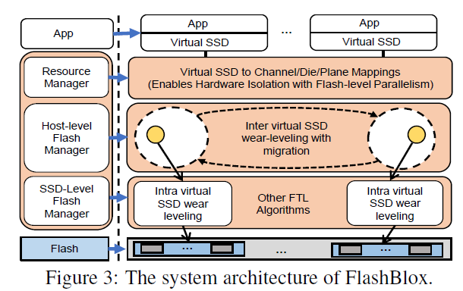
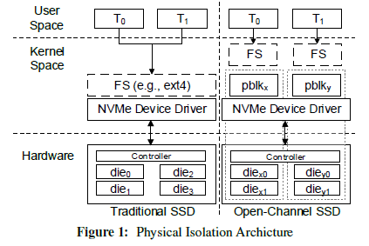
2.3.3 基于OCSSD的应用技术研究
Multi-Tenant Environment & Open-Channel SSD
代表：FlashBlox、MT-Isolation
多用户环境下，SSD虚拟化技术和SSD磨损均衡技术存在矛盾
Open-channel的思想：给不同的用户分配专用的channel或更细粒度的单元。
优点：在不损失性能的情况下达到I/O隔离
Notes:
1、 虚拟化技术要求性能隔离，WL技术要求损耗均衡/平均分布，二者之间必然产生矛盾
2、不同的VSSD负载不同，磨损程度也不一样，使得物理SSD的WL策略更加复杂
3、FlashBlox：1）获得1.6x吞吐率； 2）延迟降低3.1x； 3）达到理想寿命的95%

Slide 31
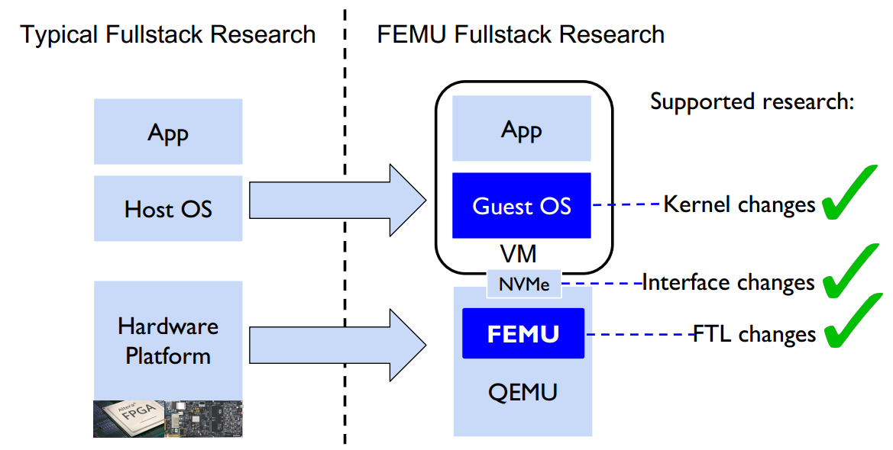
2.3.4 基于OCSSD的软件模拟器研究
定制OCSSD硬件的成本较高，软件模拟器/平台技术令人期待
传统SSD的软件模拟技术已经相对成熟，但是针对Open-Channel SSD的模拟器或平台还很少，并且技术上不够成熟，限制较多
主要代表：the CASE of FEMU(ChicagoU &CNEXLabs, FAST’18)
优点：1）零成本（源码公开）
2）精确度高
3）可扩展性（支持32channels）

Slide 32
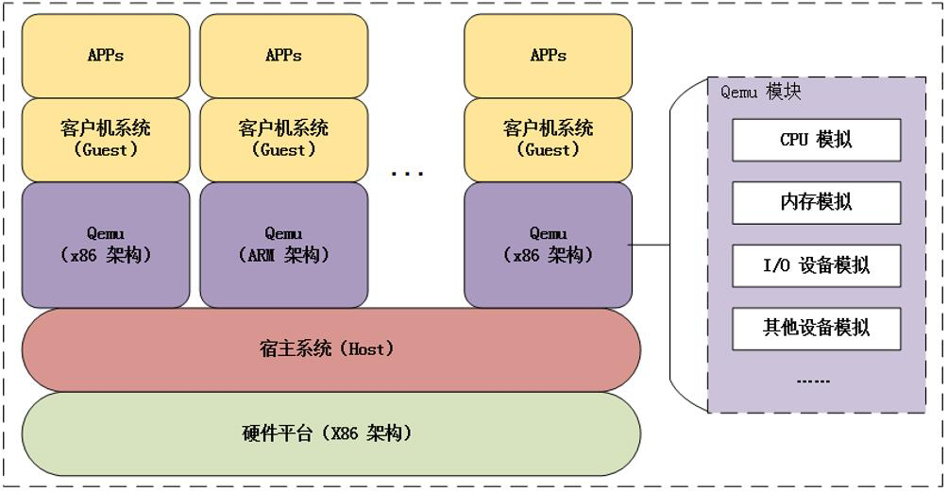
2.3.4 基于OCSSD的软件模拟器研究——FEMU
Femu 是基于 Qemu 虚拟机实现的。它在 Qemu 虚拟机中，对模拟 nvme 的模块进行了部分扩展，以支持更加高级别的针对 Lightnvm 的仿真功能。与原生的 Qemu-nvme 相比，Femu 的扩展主要集中在延迟仿真上。
Qemu 与宿主机/客户机系统的示意图如下。Qemu 是运行在宿主机之上的一个应用程序，在这个应用程序中，虚拟出一个硬件平台，例如 x86 架构或 arm 架构。在这之上再运行客户机系统。

Slide 33
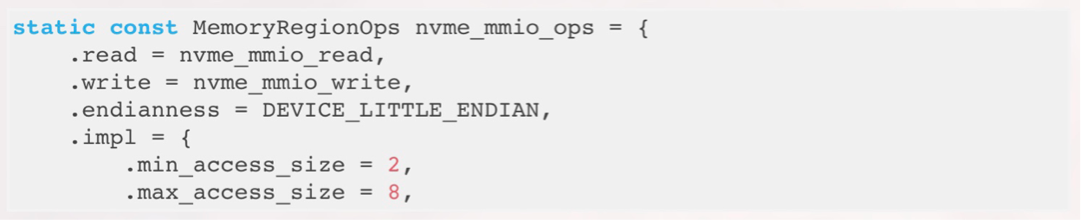
2.3.4 基于OCSSD的软件模拟器研究——FEMU
Nvme 模块需要实现下面的函数——read 和 write：
这两个函数是对于 Qemu 而言的块设备模块的入口，在Femu中是扩展了 femu-oc 的 nvme 模块的入口。其中 read 负责读取寄存器的值，write 则负责进行具体的请求处理细节并进行写寄存器的值。

Slide 34
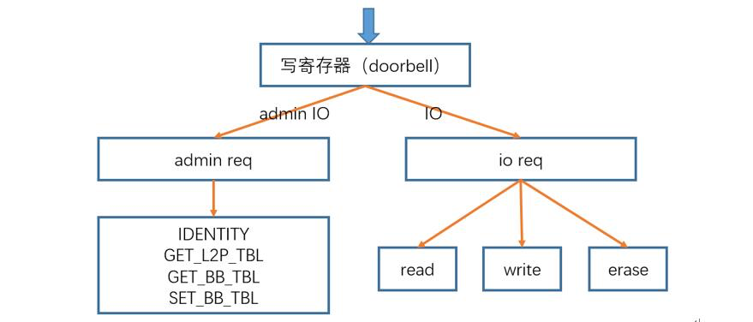
2.3.4 基于OCSSD的软件模拟器研究——FEMU
写寄存器函数 nvme_mmio_write() 的功能大致如下图所示，包含两个类型的命令操作——Admin IO 和普通 IO。
Admin IO 的操作与 Lightnvm 驱动相关层的操作一一对应，分别是获取设备 Geometry 信息、获取映射表、获取坏块表以及更新坏块表。通用 IO 操作也与 Lightnvm 驱动相关层一一对应，包括了读、写、擦三个操作。

